Slide 1
Veredelen in een agro-ecologische context
Geert Haesaert

Slide 2
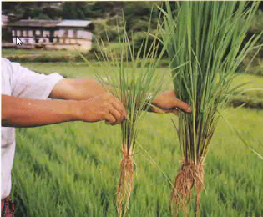
Conventionele landbouw vs. agro-ecologie: is een verschillend kader nodig voor plantenveredelaars?
95% van de variëteiten in biologische landbouw zijn afkomstig uit conventionele veredelingsprogramma’s:
  geselecteerd bij bv. hoge input van minerale meststoffen en inzet van herbiciden
  Voor agro-ecologie zijn echter volgende kenmerken belangrijk:
    Nutrient use efficiency
    Worteldiepte en -densiteit
    Hoge concurrentiekracht tegen onkruiden
    Weerstand tegen mechanische onkruidbestrijding
    Ziekte- en plaagresistentie
    …

Slide 3
Conventionele landbouw vs. Agro-ecologie: is een verschillend kader nodig voor plantenveredelaars?
Is er dan geen gemeenschappelijke basis tussen plantenveredeling voor agro-ecologie en conventionele landbouw? → JAWEL, denk maar aan
  Ziekte- en plaagresistentie/tolerantie
  Kwaliteit
  Resistentie tegen abiotische stress
  …
Bovendien: EU green deal en klimaatwijziging laten conventionele plantenveredeling meer opschuiven in de richting van agro-ecologie
Vroegere initiatieven van plantenveredeling niet altijd gehonoreerd door de praktijk:
  Ziekteresistentie vs. gebruik van fungiciden: vaak economisch interessanter om meest productieve maar ziektegevoelige variëteit in te zetten
  Kwaliteitstarwe vs. voedertarwe

Slide 4
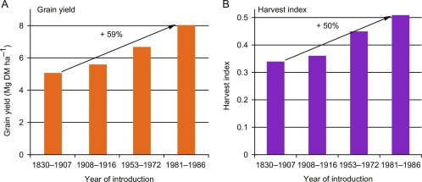
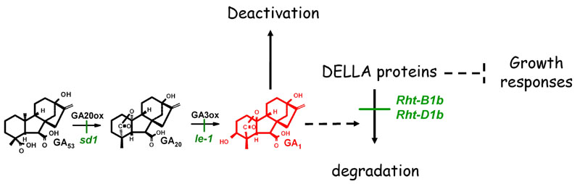
Negatieve side-effects van moderne variëteiten op agro-ecologische benadering: nuance gewenst
Korrelmaïs
Harvest index stijging: verschuiving naar meer kans op source beperking (verhouding tussen source en sink verkleint (mogelijke impact van abiotische en biotische stress groter)
Dwarfing genes:

Slide 5
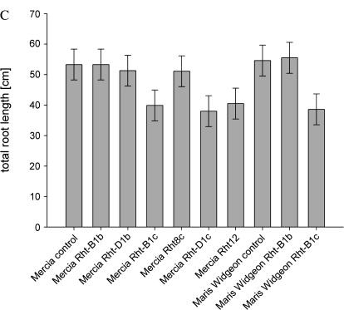
Negatieve side-effects van moderne variëteiten op agro-ecologische benadering: nuance gewenst
Well watered: een duidelijke correlatie tussen lengte van de plant en bewortelingsdiepte; bij EWS: geen verband; korte moderne types gaan even diep water gaan zoeken!
(Friedli et al., 2019)
Effects of Rht NILs on total root length of field grown plants after 30 days (Wojciechowoski et al., 2009)

Slide 6
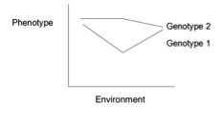
Negatieve side-effects van moderne variëteiten op agro-ecologische benadering: nuance gewenst
Presteren moderne cultivars niet in een agro-ecologische setting?
  CF (conventional farming) variëteiten presteren ook niet in alle CF omgevingen en OF (organic farming) variëteiten zullen het ook niet goed doen in alle OF omgevingen – GxE interactie is in beide systemen belangrijk en dit is waar plantenveredelaars steeds moeten mee omgaan.
‘High Yielding’ variëteiten zijn slecht voor biodiversiteit
  Gabriel et al. (2013) studie in Engelse tarwevelden: stijging in biodiversiteit is gelinkt aan opbrengstniveau en onafhankelijk van landbouwsysteem
  Agro-ecologische aanpak milieuvoordeel wanneer milieu-impact berekend wordt per oppervlakte eenheid maar negatief wanneer dit wordt uitgedrukt per eenheid product. 84% meer oppervlakte nodig in biologische landbouw om zelfde productie te halen dan in een conventioneel systeem (Tuomisto et al., 2012)

Slide 7
Kenmerken en genetische bronnen
Nutrient use efficiency
  Agro-ecologie steunt op nutriënten uit organische meststoffen en op mineralisatie gedreven N,P, … aanvoer
  NUE is een complexe eigenschap dat bepaald wordt door o.a. bewortelingsintensiteit en -diepte, wortelarchitectuur, symport en antiport opname systemen (transporters) maar ook door bv. interactie met rhizosfere micro-organismen o.a. PGPB en AMF
  Wat kan de plant genetica bijbrengen?

Slide 8
Kenmerken en genetische bronnen
Genetische variatie voor NUE: wintertarwe
(Hawkesford, 2014)

Slide 9
Kenmerken en genetische bronnen
Genetische variatie voor NUE: wintertarwe
Op zoek naar diversiteit: 510 cvs (Gediflux collectie)

Slide 10
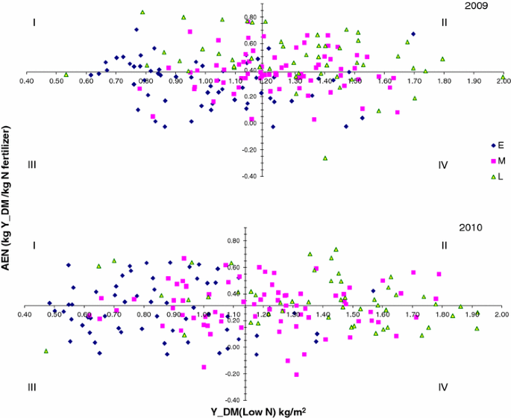
Kenmerken en genetische bronnen
Genetische variatie voor NUE: aardappel
(Ospina et al., 2014)
Kwadant II: hogere DM opbrengst onder lage N-input; genotypes die goed scoorden onder lage N-input deden dit ook onder hoge N-input
Vroege genotypes deden het gemiddeld slechter onder lage N-input
Response op hoge N-input min of meer onafhankelijk van vroegheidsklasse

Slide 11
Kenmerken en genetische bronnen
Genetische variatie voor NUE: gerst
191 AFLP markers
Gerst QTL’s in relatie tot NUE op chromosomen 3 (3H), 7 (5H) en 2 (2H)
Wel een sterke GxE interactie
(Kindu et al., 2014)

Slide 12
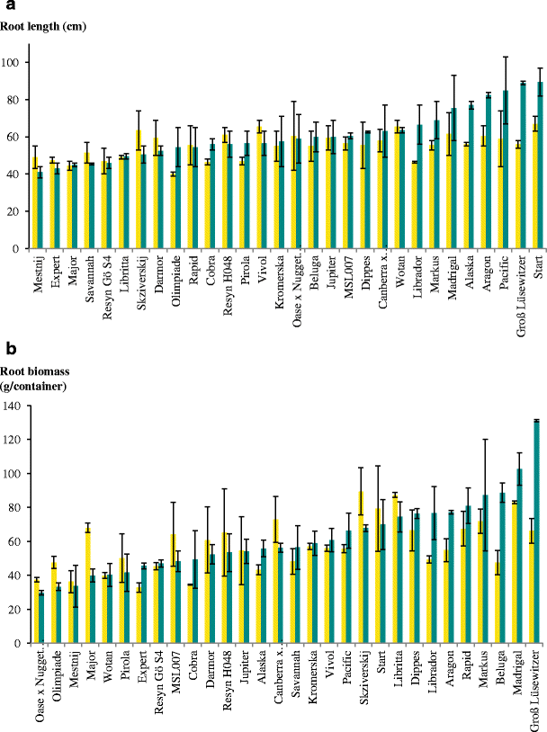
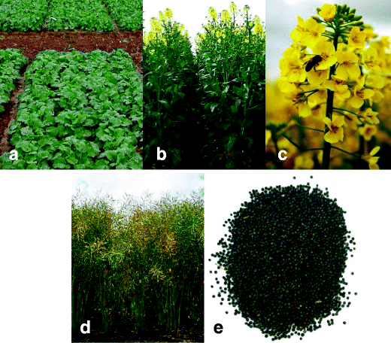
Kenmerken en genetische bronnen
Genetische variatie voor NUE: Koolzaad
Genetische diversiteit in wortellengte en –massa bij koolzaad
(Bouchet et al., 2016)

Slide 13
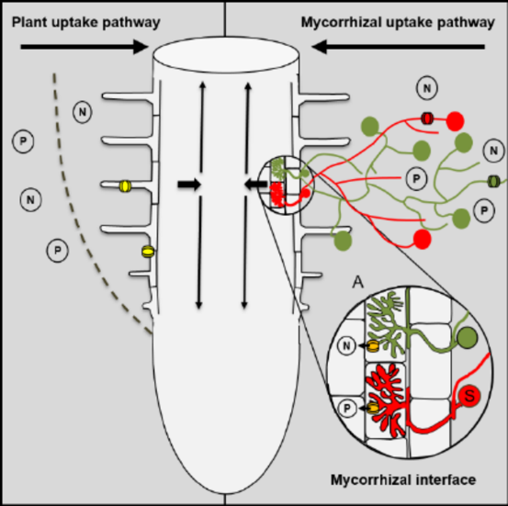
Kenmerken en genetische bronnen
Rhizosphere competence: hogere NUE
  PGPB en AMF ondersteunen nutriënten opname direct en indirect (bv. door wortelpathogenen beter te beheersen)
Wat kan plantenveredeling betekenen?
Genotype plant bepaalt intensiteit van interactie!
Meenemen als criterium in veredelingsprogramma’s
Genen die interactie bepalen beschreven bij tarwe, tomaat, rijst, …
Oude rassen/landrassen zouden een betere AMF kolonisatie hebben…
PGPB en P opname
(Rengel & Marschner, 2005)
AMF-plant interactie

Slide 14
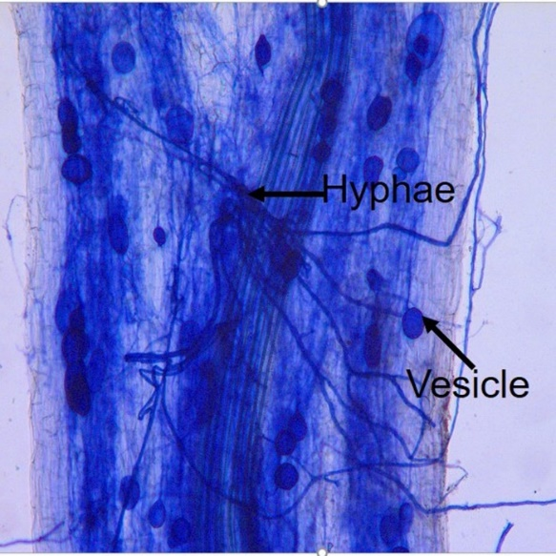
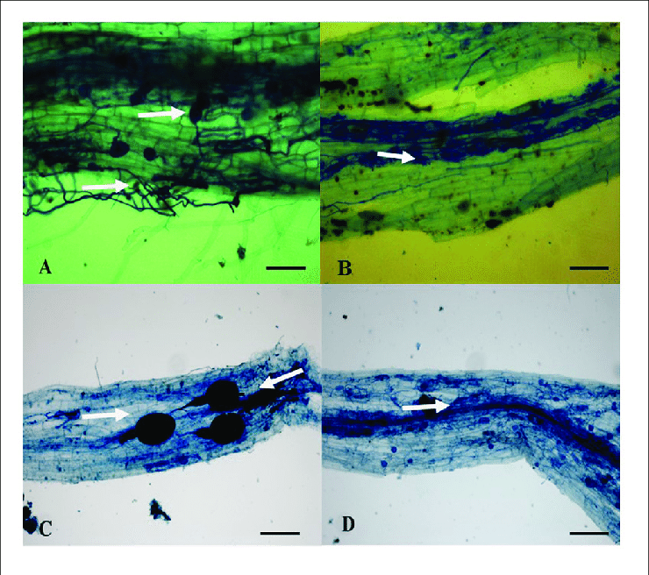
Kenmerken en genetische bronnen
AMF- tarwe
Root
colonization

Slide 15
Kenmerken en genetische bronnen
Concurrentiekracht t.a.v. onkruiden en mechanische onkruidbestrijding
Lemerle et al. (2001): verschillen in onkruidconcurrentie tussen tarwe
Bladstand en onkruidbeheersing bij biet

Slide 16
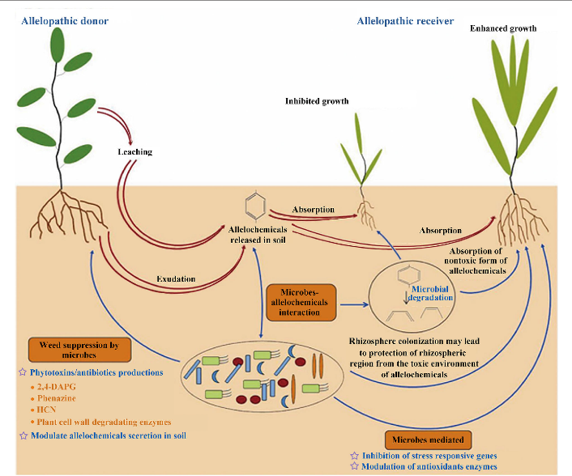
Kenmerken en genetische bronnen
Concurrentiekracht t.a.v. onkruiden en mechanische onkruidbestrijding
  Allelopathie als mogelijke piste?
    Zoeken naar genotypische verschillen
Wu et al. (2000): allelopathisch effect tarwe genotypes t.a.v. Lolium rigidum

Slide 17
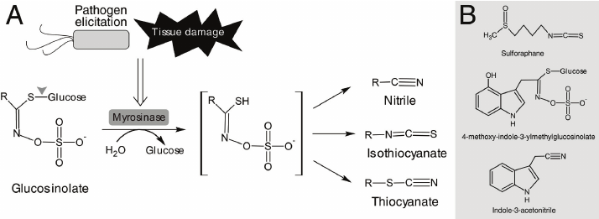
Kenmerken en genetische bronnen
Concurrentiekracht t.a.v. onkruiden
  Allelopathie als mogelijke piste?
  Wat met selectie naar Brassica species met hoger glucosinolaat gehalte?
    In te zetten als ‘cover crop’ onkruidbestrijdingssysteem in rotatie

Slide 18
De Cauwer et al. (2019): effect van Brassica juncea op kieming van onkruidzaden

Slide 19
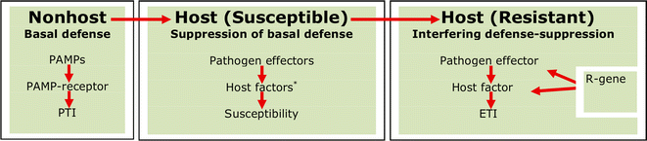
Kenmerken en genetische bronnen
Resistentie tegen ziekten en plagen
  Monogeen vs. polygeen
  Non host resistance: resistentie tegen alle vormen van het pathogeen (vaak te interpreteren als pathogeen is niet in staat om sporen te vormen)
  Diversiteit in variëteit van resistentiegenen: multilijn cultivars of composite crosses of OPV

Slide 20
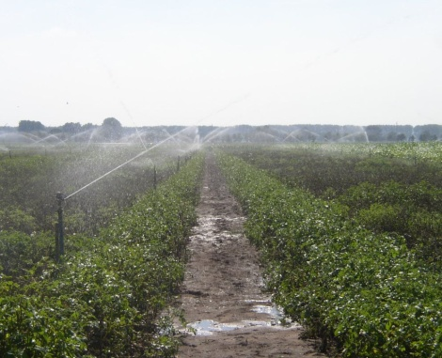
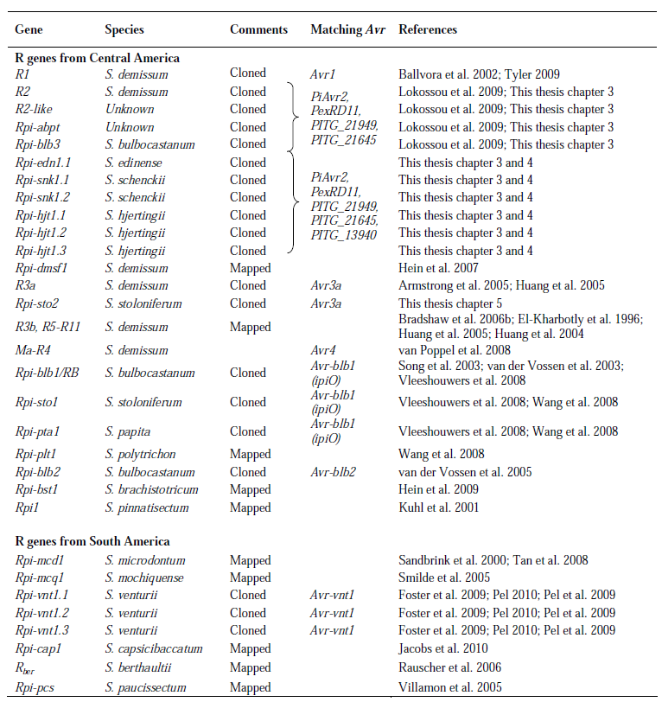
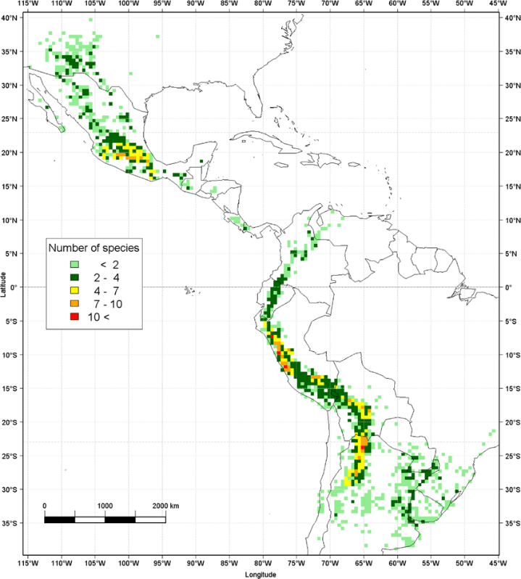
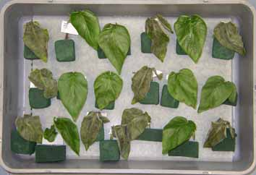
R-genes for late blight: aardappelziekte als case studie: WUR studie
Kenmerken en genetische bronnen
5,000 genotypes were tested and DNA fingerprinted
1,677 genotypes showed resistance in vitro screen

Slide 21
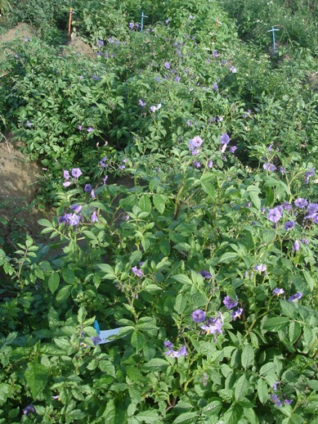
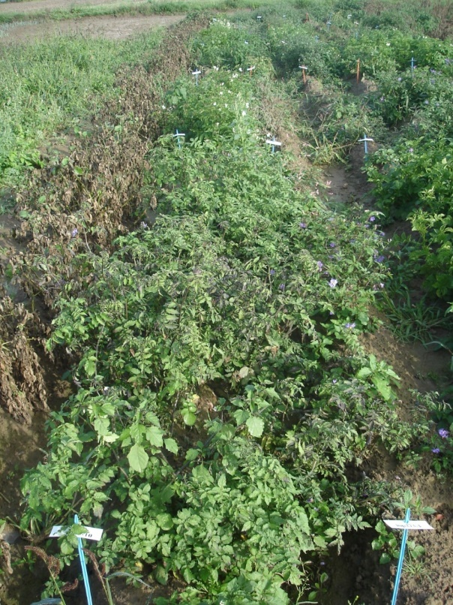
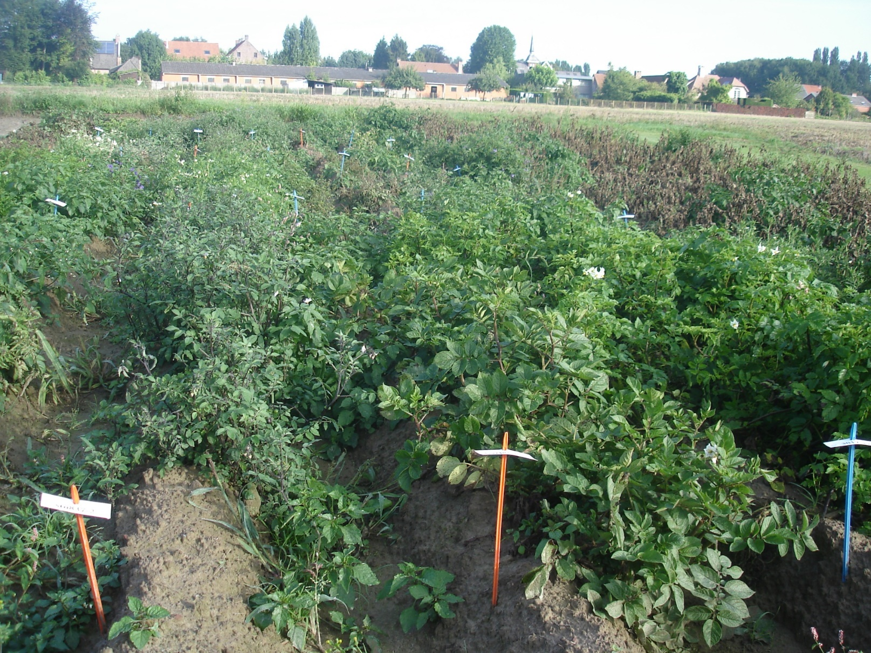
Which R genes are still usable ?

Slide 22
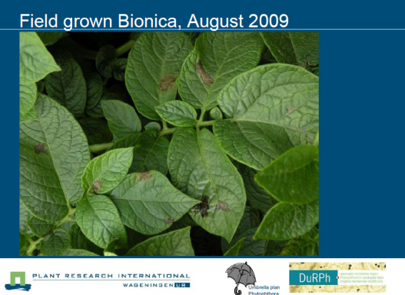
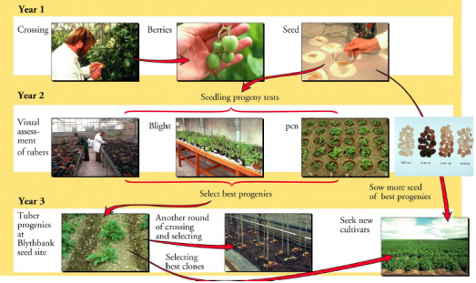
Carola
Rpi blb 2

Slide 23
Kenmerken en genetische bronnen
Breeding for intercropping
  Waarmee rekening houden:
    Welke teelttechnische maatregelen nemen om te komen tot een goede beoordeling
    Testers: bv. Granen-erwten mengteelt: zoek gepaste testers van graanspecies die voldoende vroeg zijn!
    Welke parameters zijn belangrijk: bv. fenotypische eigenschappen als bladstand, ziekte- en plaagtolerantie, verhouding korrels van beide species bij oogst, ….
    Standaardprotocollen!

Slide 24
Veredelingsmethoden
Composite crosses population: evolutionary breeding, pre-breeding, population maintenance, …
COBRA project

Slide 25
Genetische variatie
Over welke genetische variabiliteit bezit de veredelaar ?
  Landrassen door kruising
  Bestaande en oude cultivars
  Verwante (wilde) soorten door kruising + hulptechnieken
Andere bronnen van genetische variatie zijn:
  Mutaties b.v. sporten
  Somatoklonale variatie
  Mutatie inductie
  Chromosoommutaties
  Polyploïdisatie
Veredelingsprogramma’s leggen steeds uitgebreide collecties aan
    -

Slide 26
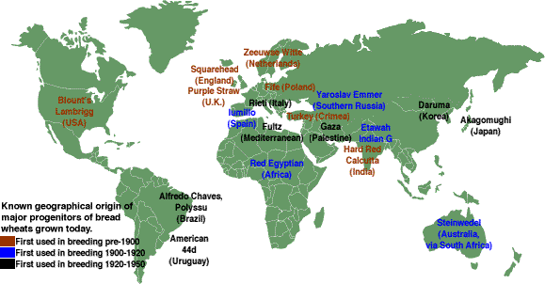
Landrassen tarwe

Slide 27
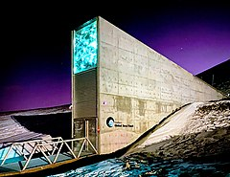
Genetische variatie
Genenbanken:
Svalbard global seed Vault
- wereldzaadbank

Slide 28
Veredelingsmethoden
CCP
Diversiteit
Cycling breeding door verandering van milieu: streven naar een brede adaptatie capaciteit (climate change)
Per milieu eventueel een stabiele maar heterogene populatie
Ouder variëteiten
CCP

Slide 29
Veredelingsmethoden
CCP

Slide 30
Veredelingsmethoden
Normale zaai Vroege zaai

Slide 31
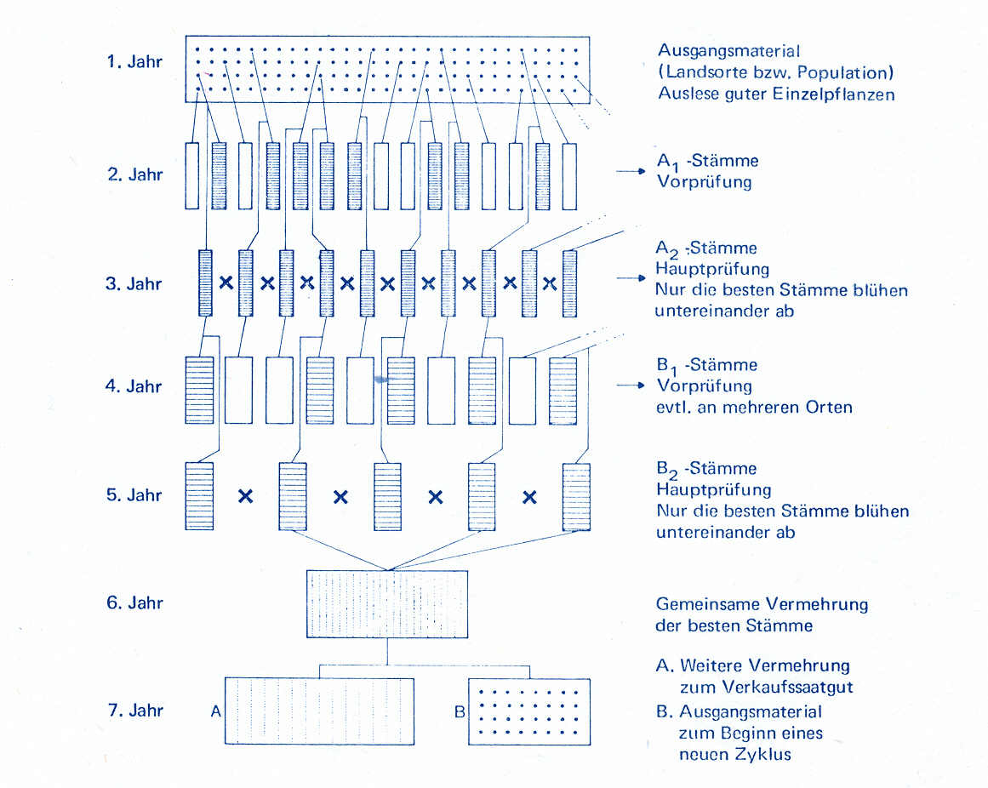
Veredelingsmethoden
Familieselectie (kruisbestuivers): OPV’s
Renmant seed methode

Slide 32
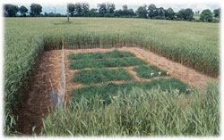
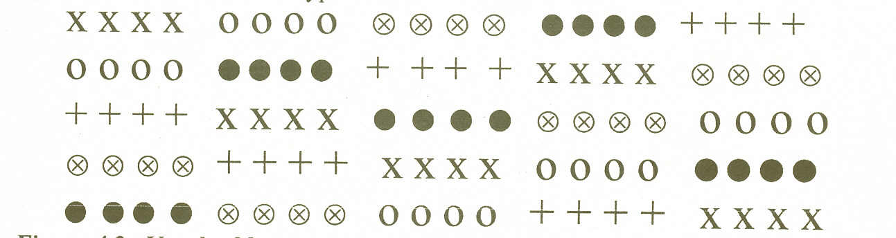
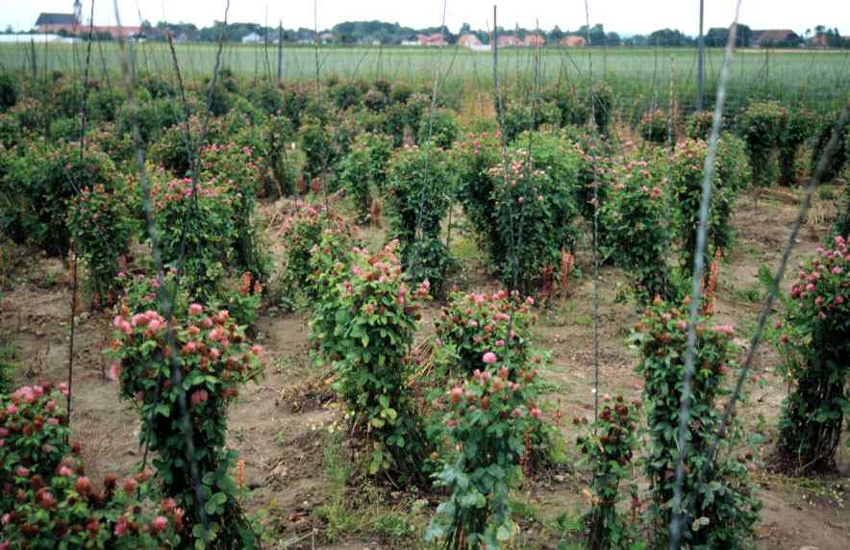
Veredelingsmethoden
  Polycross (meestal met klonen)
    Polycross schema (elke weerhouden plant heeft een gelijke kans om door gelijk welke andere plant bestoven te worden)
    Nakomelingschapsonderzoek per genotype
    Men test de GCA
Polycross schema

Slide 33
Referenties
Wojciechowski, T., Gooding, M. J., Ramsay, L., & Gregory, P. J. (2009). The effects of dwarfing genes on seedling root growth of wheat. Journal of Experimental Botany, 60(9), 2565-2573. https://doi.org/10.1093/jxb/erp107
Friedli, C. N., Abiven, S., Fossati, D., & Hund, A. (2019). Modern wheat semi-dwarfs root deep on demand: response of rooting depth to drought in a set of Swiss era wheats covering 100 years of breeding. Euphytica, 215(4), 85. https://doi.org/10.1007/s10681-019-2404-7
Gabriel, D., Sait, S. M., Kunin, W. E., & Benton, T. G. (2013). Food production vs. biodiversity: comparing organic and conventional agriculture. Journal of Applied Ecology, 50(2), 355-364. https://doi.org/https://doi.org/10.1111/1365-2664.12035
Tuomisto, H. L., Hodge, I. D., Riordan, P., & Macdonald, D. W. (2012). Does organic farming reduce environmental impacts? – A meta-analysis of European research. Journal of environmental management, 112, 309-320. https://doi.org/https://doi.org/10.1016/j.jenvman.2012.08.018
Hawkesford, M. J. (2014). Reducing the reliance on nitrogen fertilizer for wheat production. Journal of Cereal Science, 59(3), 276-283. https://doi.org/https://doi.org/10.1016/j.jcs.2013.12.001
Ospina, C. A., Lammerts van Bueren, E. T., Allefs, J. J. H. M., Engel, B., van der Putten, P. E. L., van der Linden, C. G., & Struik, P. C. (2014). Diversity of crop development traits and nitrogen use efficiency among potato cultivars grown under contrasting nitrogen regimes. Euphytica, 199(1), 13-29. https://doi.org/10.1007/s10681-014-1203-4
Kindu, G. A., Tang, J., Yin, X., & Struik, P. C. (2014). Quantitative trait locus analysis of nitrogen use efficiency in barley (Hordeum vulgare L.). Euphytica, 199(1), 207-221. https://doi.org/10.1007/s10681-014-1138-9
Bouchet, A.-S., Laperche, A., Bissuel-Belaygue, C., Snowdon, R., Nesi, N., & Stahl, A. (2016). Nitrogen use efficiency in rapeseed. A review. Agronomy for Sustainable Development, 36(2), 38. https://doi.org/10.1007/s13593-016-0371-0
Rengel, Z., & Marschner, P. (2005). Nutrient availability and management in the rhizosphere: exploiting genotypic differences. New Phytologist, 168(2), 305-312. https://doi.org/https://doi.org/10.1111/j.1469-8137.2005.01558.x
Lemerle, D., Gill, G. S., Murphy, C. E., Walker, S. R., Cousens, R. D., Mokhtari, S., Peltzer, S. J., Coleman, R., & Luckett, D. J. (2001). Genetic improvement and agronomy for enhanced wheat competitiveness with weeds. Australian Journal of Agricultural Research, 52(5), 527-548. https://doi.org/https://doi.org/10.1071/AR00056
Wu, H., Pratley, J., Lemerle, D., & Haig, T. (2000). Evaluation of seedling allelopathy in 453 wheat (Triticum aestivum) accessions against annual ryegrass (Lolium rigidum) by the equal-compartment-agar method. Australian Journal of Agricultural Research, 51(7), 937-944. https://doi.org/https://doi.org/10.1071/AR00017
De Cauwer, B., Vanbesien, J., De Ryck, S., & Reheul, D. (2019). Impact of Brassica juncea biofumigation on viability of propagules of pernicious weed species. Weed Research, 59(3), 209-221. https://doi.org/https://doi.org/10.1111/wre.12358

